Slide 1
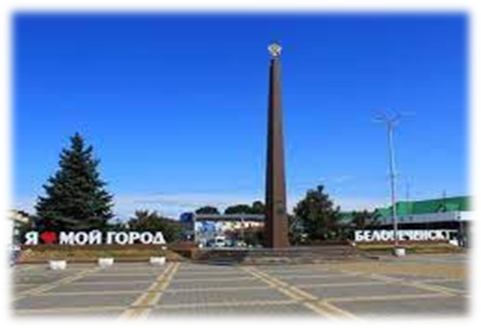
Муниципальное автономное дошкольное образовательное учреждение детский сад комбинированного вида № 11 «Василёк» города Белореченска муниципального образования Белореченский район
«Мой родной город»
Проект для детей подготовительной к школе группы
Представление опыта работы в рамках Районного семинара педагогов ДОУ
«Приобщение дошкольников к культурно – историческому наследию России»
Подготовила:
Немцева Елена Петровна
педагог-психолог
Апрель, 2025 год

Slide 2
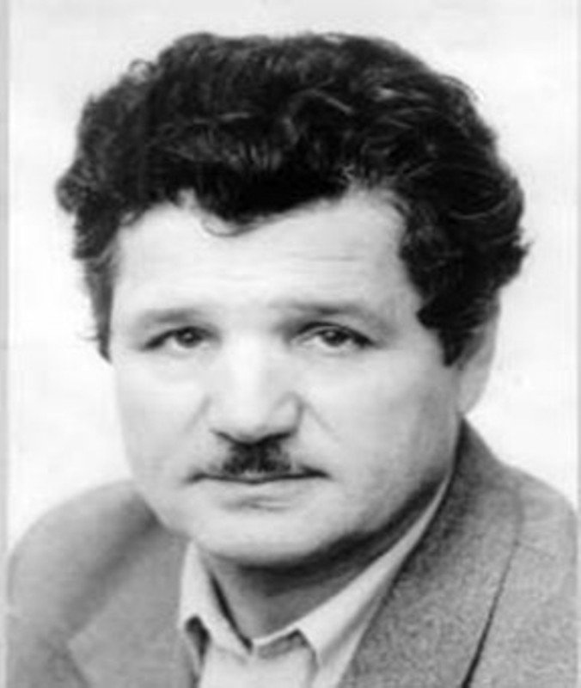
«Всему начало здесь, в краю моем родном».
В. П. Неподоба
“У каждого на свете есть, наверно,
Любимый уголок земли, такой,
Где листья по-особому на вербе
Склонились над задумчивой водой.
Где небо выше и просторы шире
И так привольно и легко дышать,
Где ко всему в прекрасном этом мире
По-детски чисто тянется душа.”
Кубанский поэт 1941-2005г.
член Союза писателей СССР,
член Союза писателей РФ

Slide 3
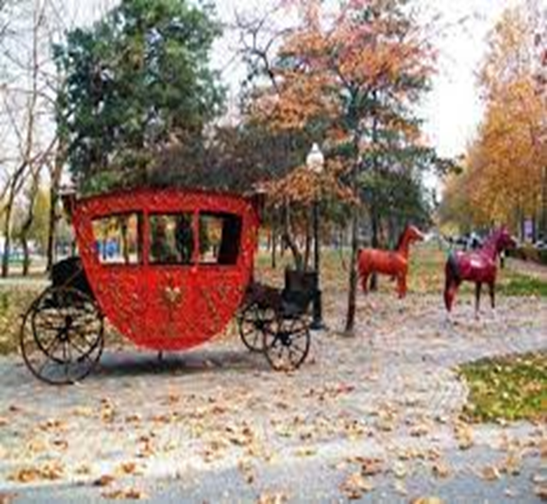
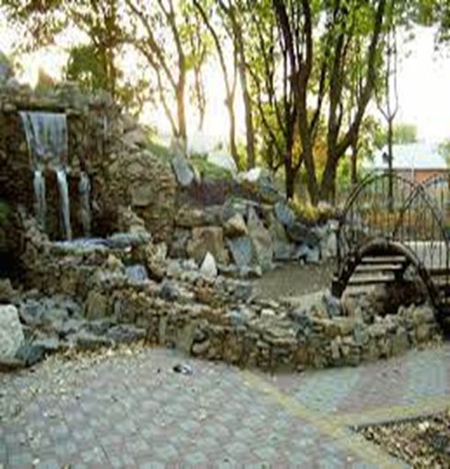
Цель: создание для детей возможности осознать и почувствовать тепло, приветливость и ресурсный потенциал родных мест.
Задачи:
* активизировать рассуждения детей о родном городе и стране в целом, дать возможность поделиться чувствами;
* способствовать рефлексии чувств по отношению к родному краю, транслировать патриотические, культурно - исторические ценности;
* помочь детям определить своё ресурсное место средствами арт – терапии;
* инициировать у дошкольников обмен позитивными воспоминаниями о родном крае, городе.

Slide 4
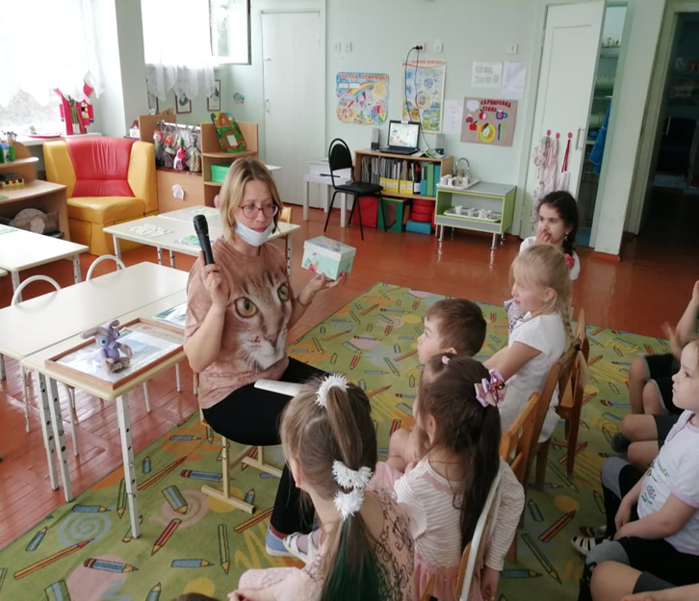
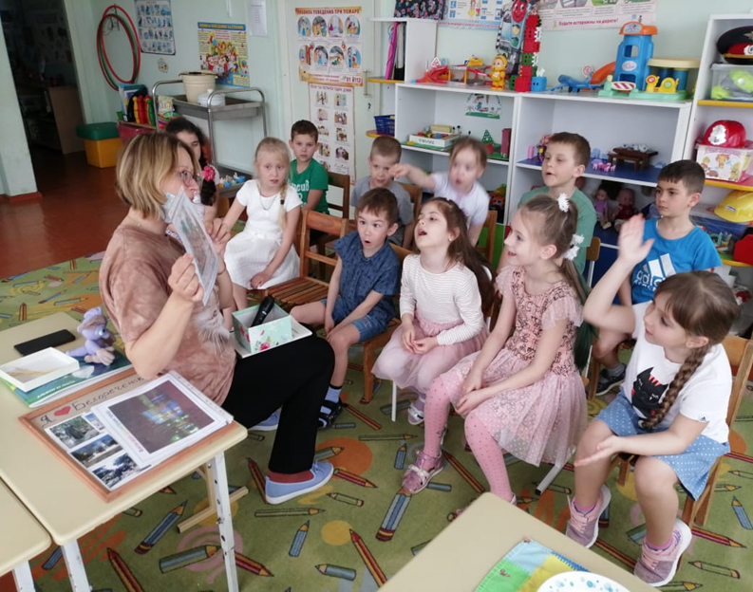
детский открытый микрофон «Моя родина»
12.04.2021
Эта игра вызвала у детей неподдельный интерес. Все ребята приняли в ней самое живое участие.

Slide 5
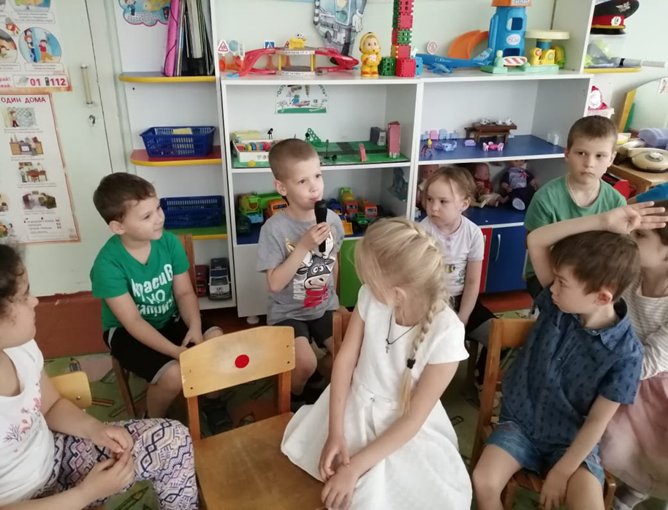
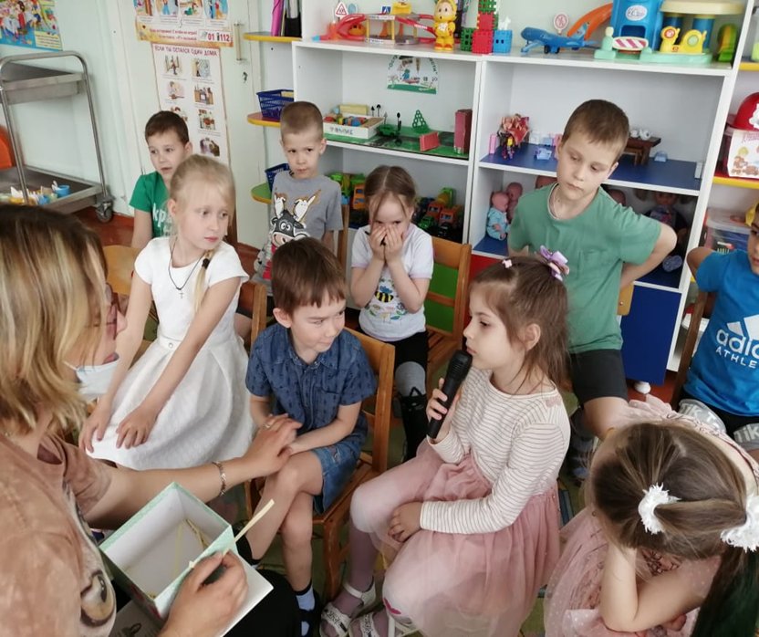
детский открытый микрофон «Моя родина»
12.04.2021.
Вопросы:
кто нарисован на гербе России?
какое дерево можно назвать символом России?
можешь назвать какую – то русскую сказку?
можешь назвать какое – то блюдо кубанской кухни?
какие исторические памятники своего города ты знаешь?

Slide 6
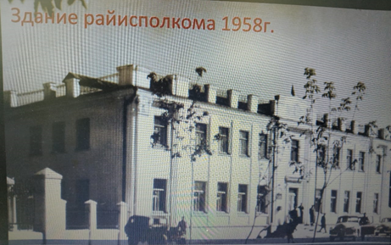
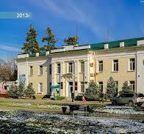
Викторина «Мой родной город»
Родина моя, мой Белореченск,
Для меня нет города милей,
Будь всегда ты весел и беспечен
В жизни, в сердце, в памяти моей.
Светлана Угрюмова

Slide 7
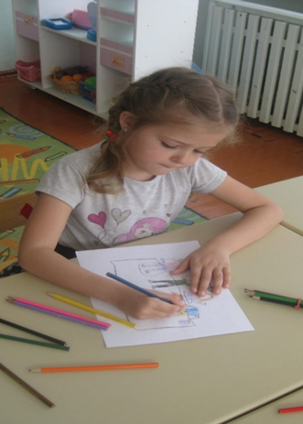
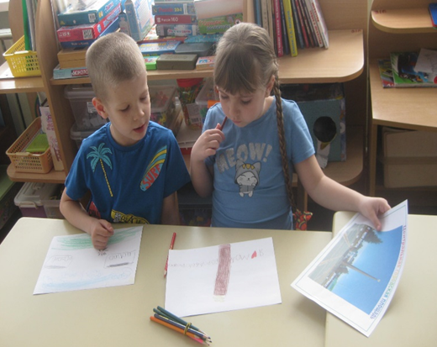
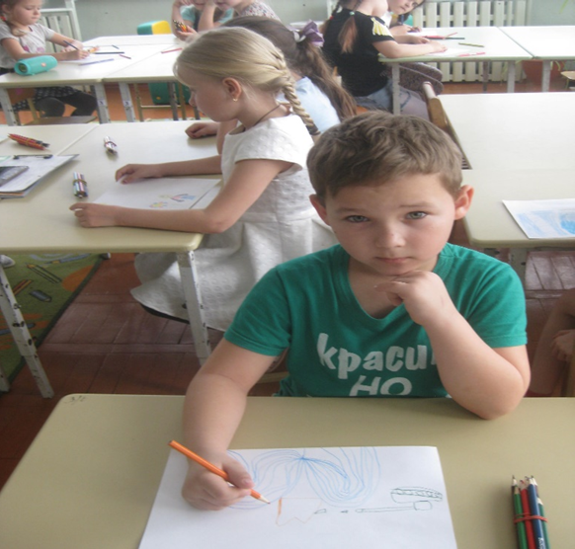
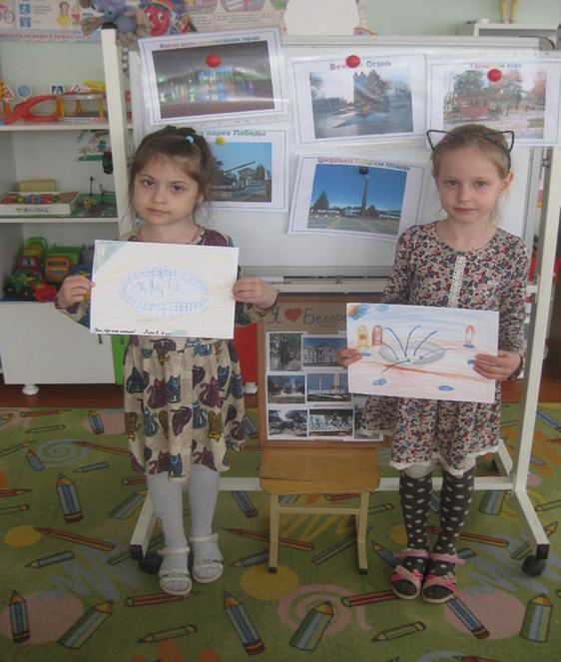
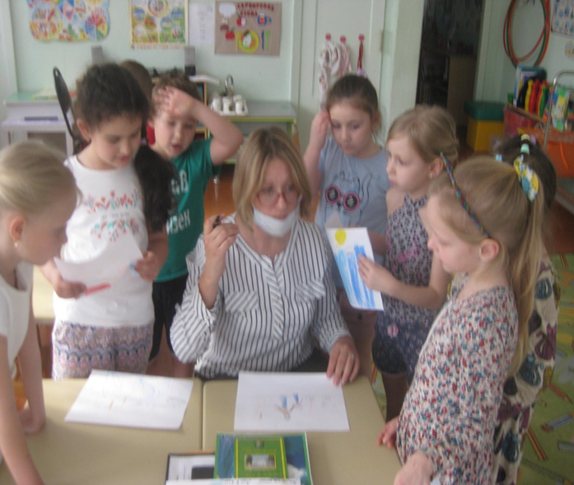
Создание альбома «Там, где мне хорошо»
15.04.2021.»

Slide 8
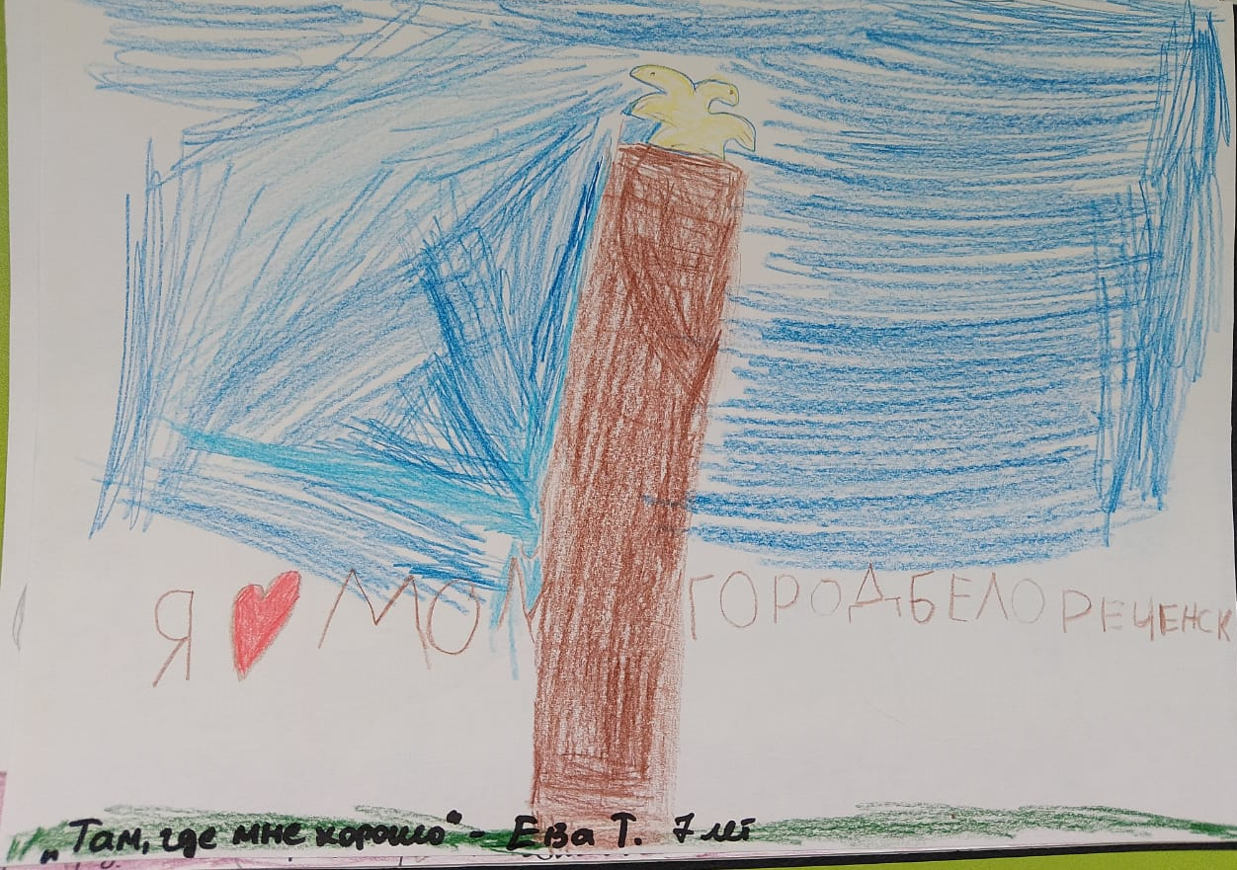
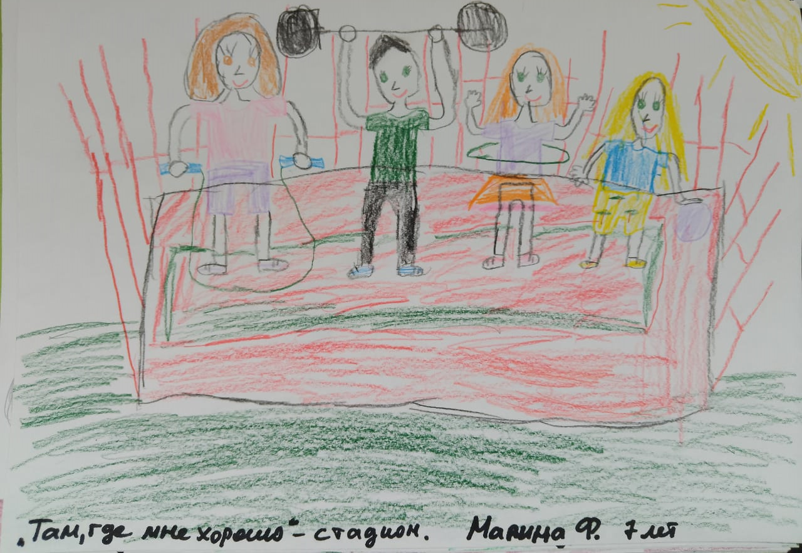
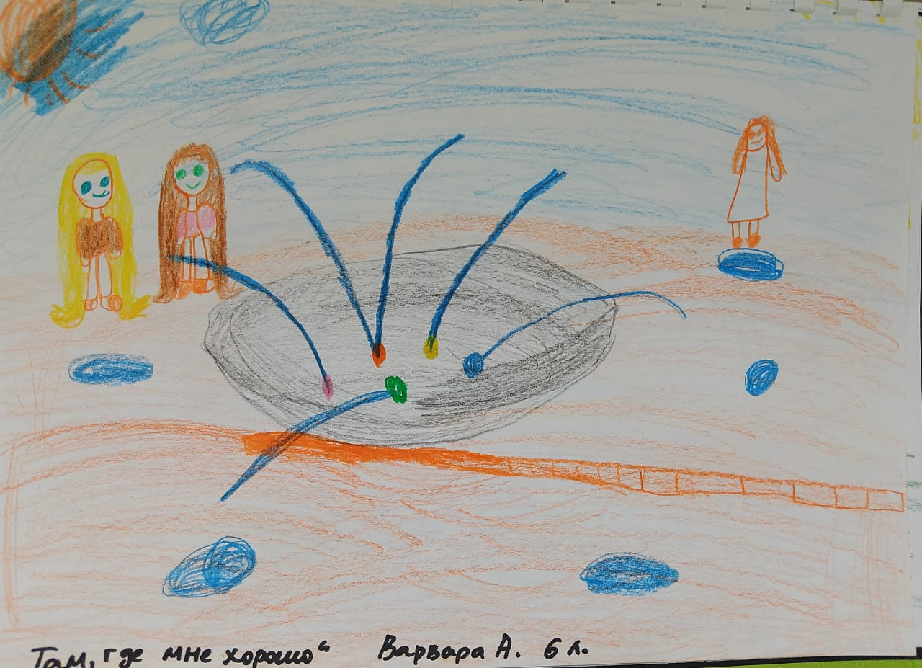
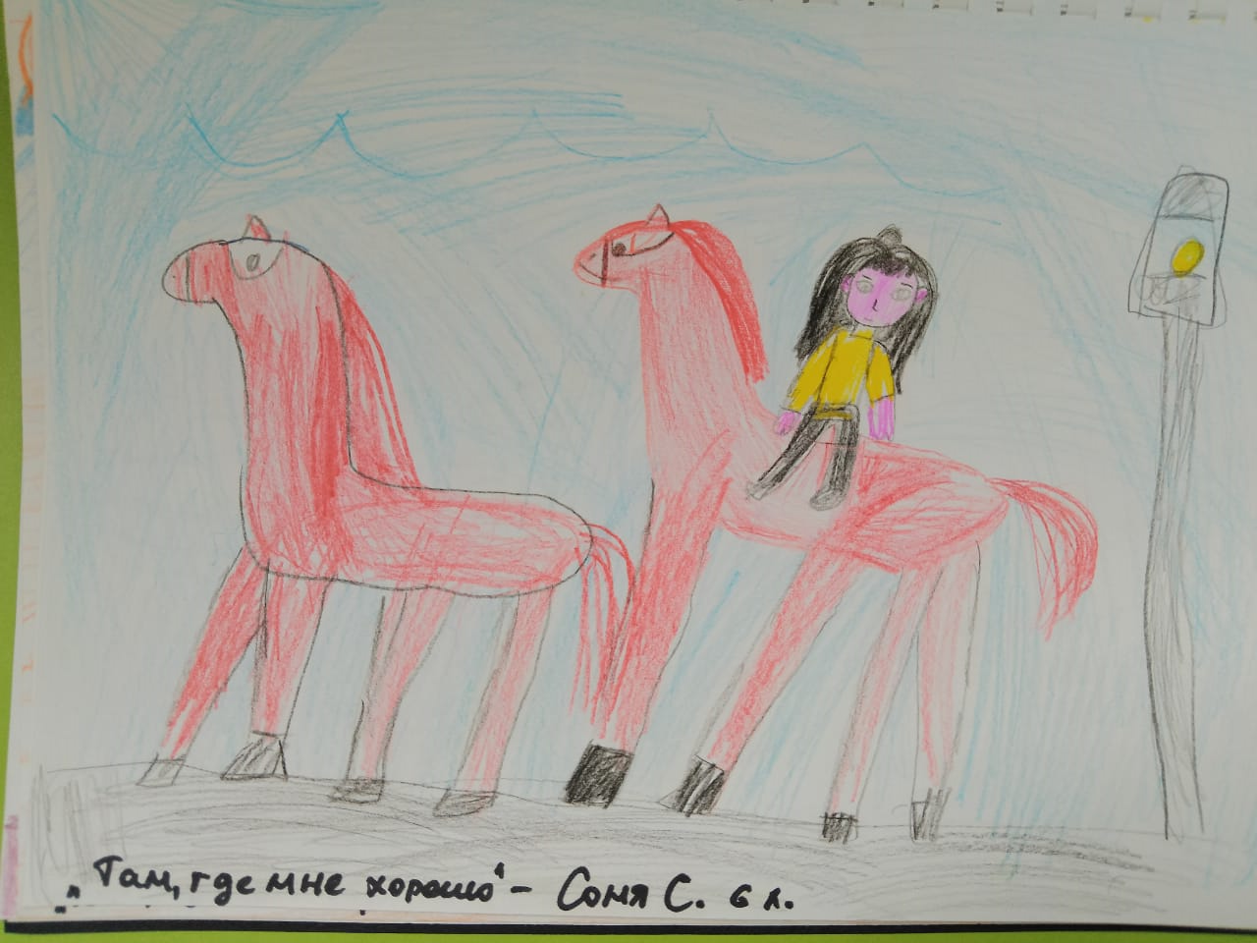
Альбом «Там, где мне хорошо»

Slide 9
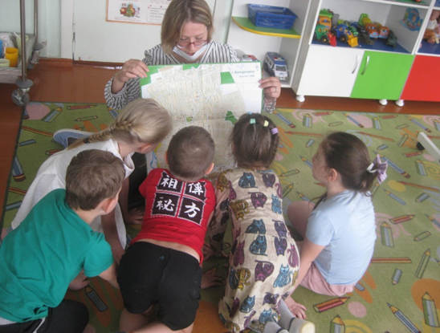
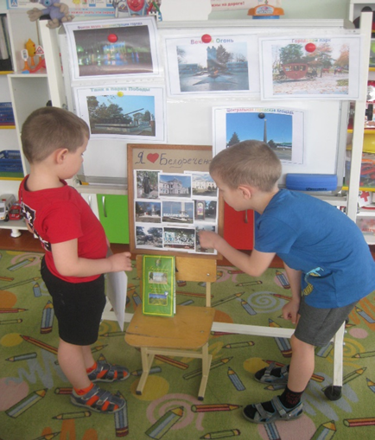
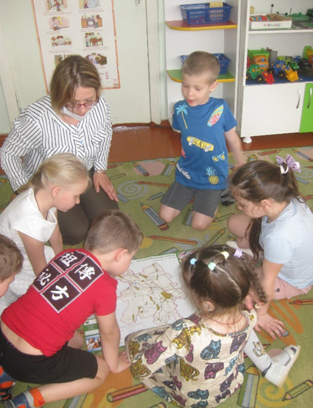
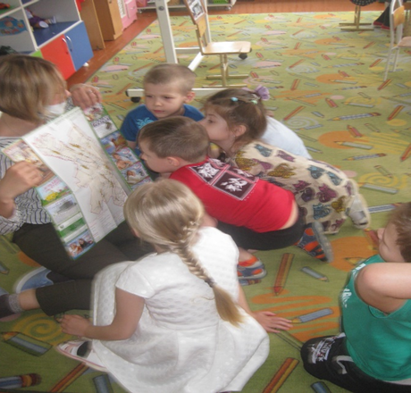
Подготовка к игре «Карта любимого места отдыха
в Краснодарском крае»

Slide 10
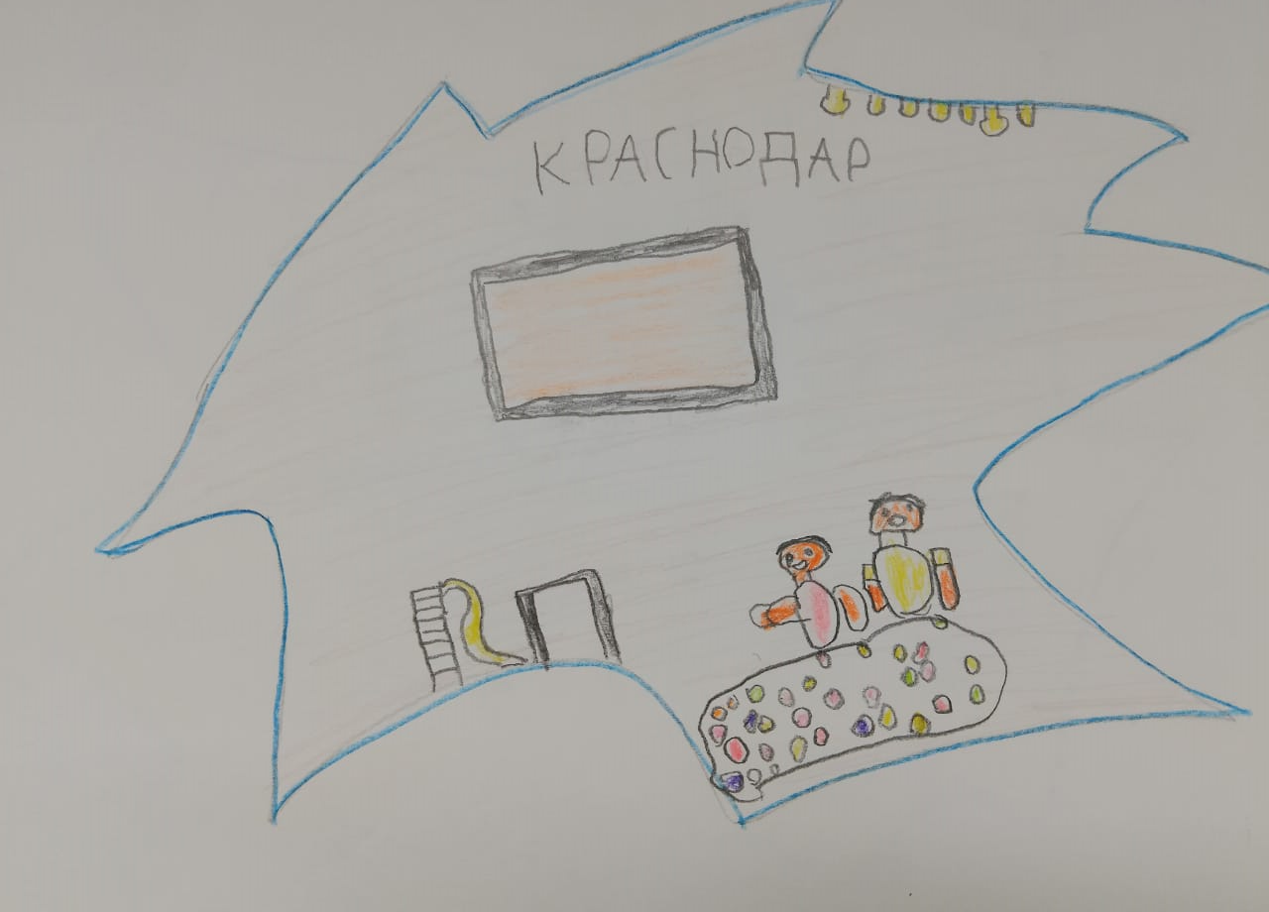
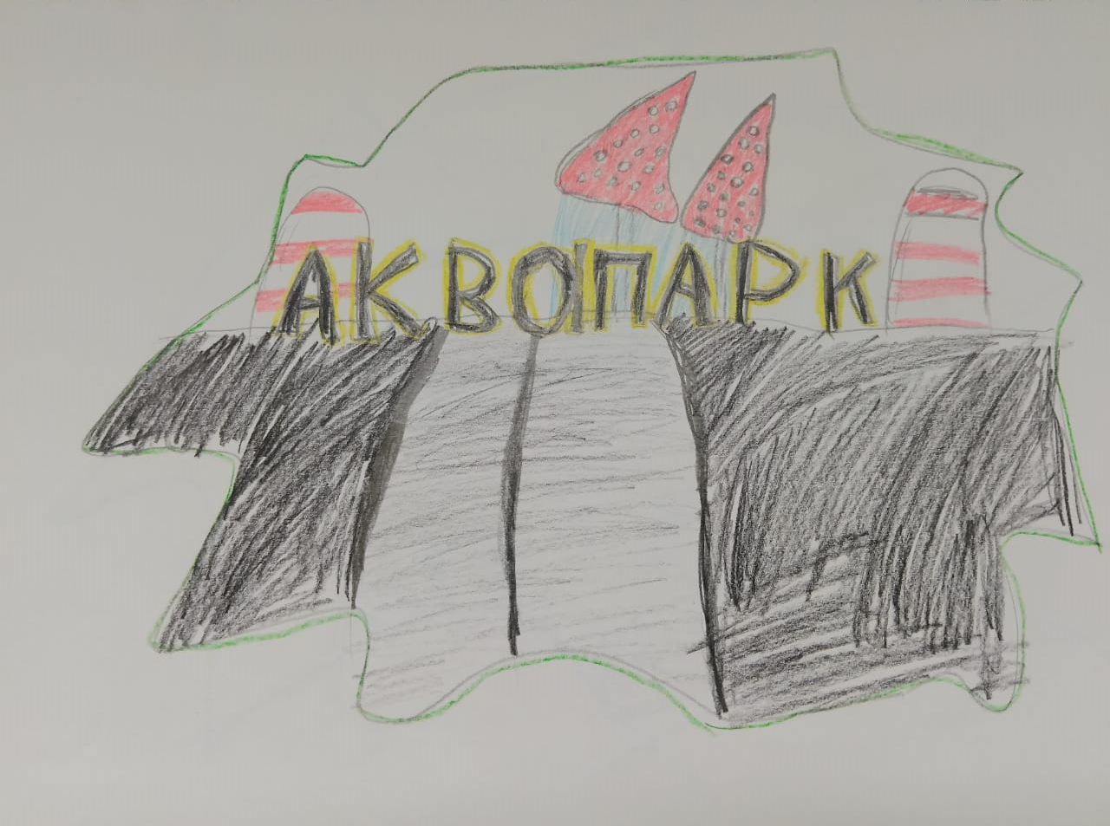
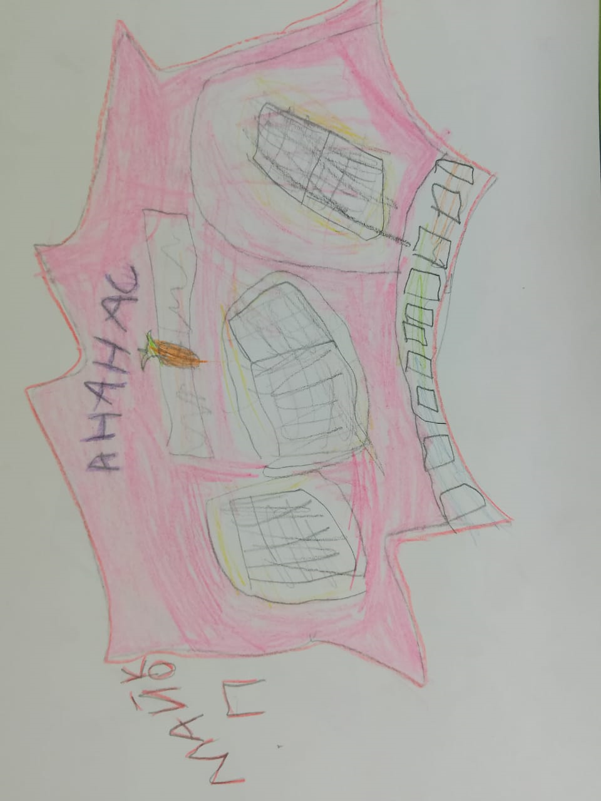
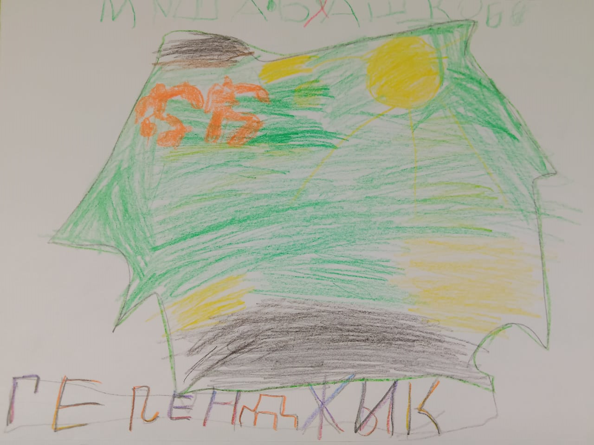
Альбом «Карта любимого места отдыха
в Краснодарском крае»

Slide 11
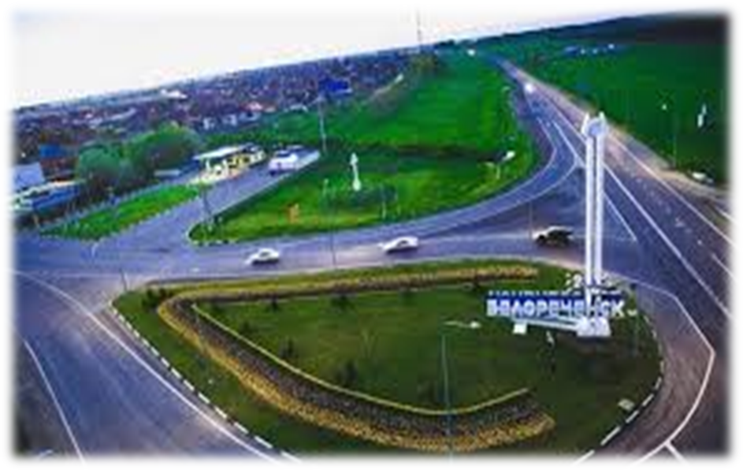
Благодарю за внимание!
Все фотографии с изображением детей размещены с согласия родителей (законных представителей) воспитанников
МАДОУ Д/С 11
Краснодарский край,
г. Белореченск,
ул. Интернациональная, 5
https://madouds11.tvoysadik.ru

